Slide 1
KOLORISTIČKA PERSPEKTIVA
Koloristička perspektiva se temelji na činjenici da nam se neke boje, u međudjelovanju s drugim bojama, čine prostorno "bližima", a druge "udaljenijima".

Slide 2
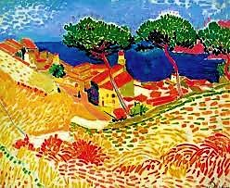

Slide 3
Umjetnici 20. vijeka, prvenstveno fovisti, uzeli su to kao zakon prostornosti i prikazivali bliže oblike toplim bojama, a dalje hladnijim bojama.

Slide 4
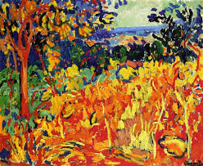

Slide 5
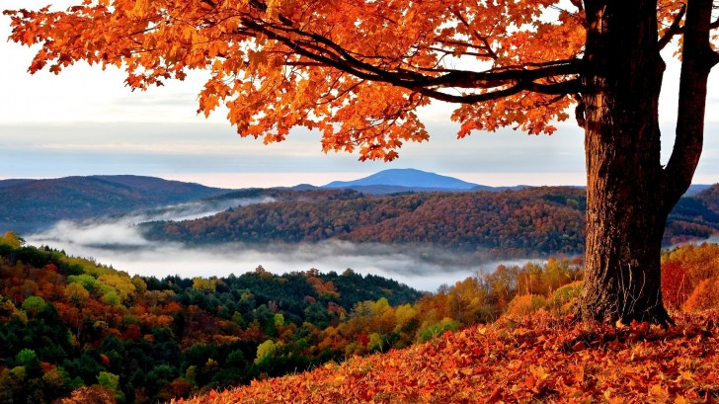
Fotografije pejzaža

Slide 6
